Slide 1
Problématique : Comment rendre plus attractif un parc communal pour enfant ?

Slide 2
Plan
Cahiers de charge
  Diagramme bête à corne
  Diagramme pieuvre
  Diagramme FAST ?
Mécanique
  Choix de l’attraction
  Les composants
  Normes
Électronique
  Code C++
  Schéma électrique

Slide 3
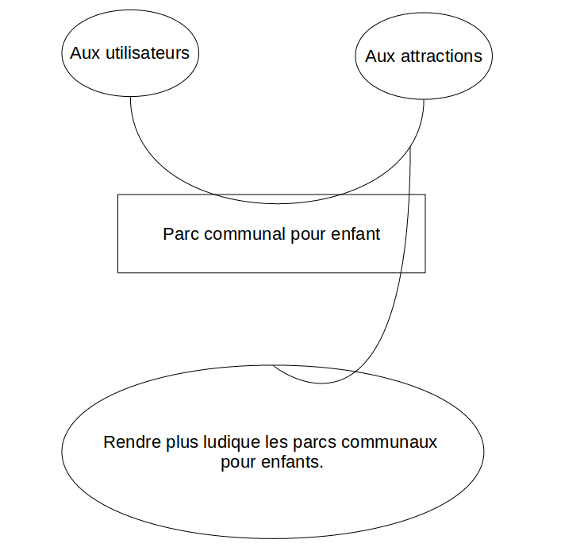
Diagramme bête à corne

Slide 4
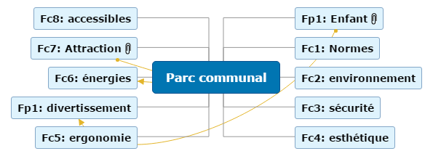
Diagramme pieuvre

Slide 5
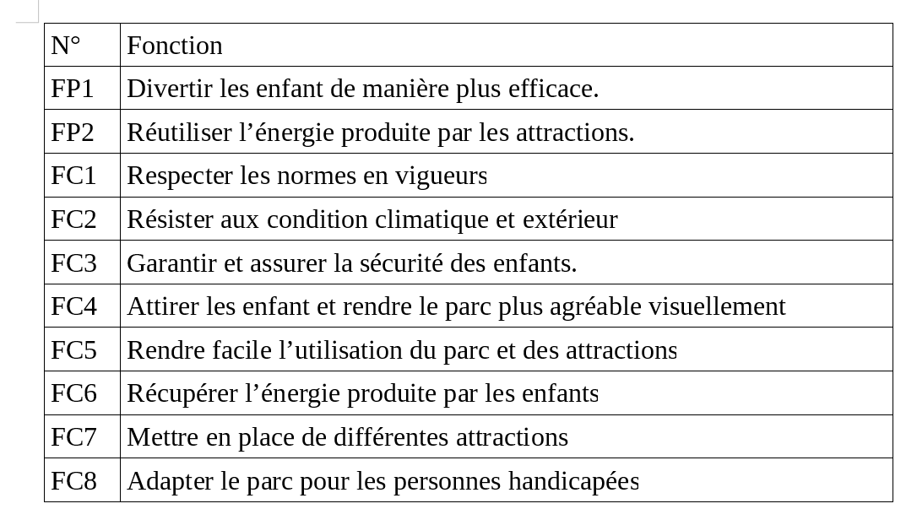
Tableau des fonctions

Slide 6
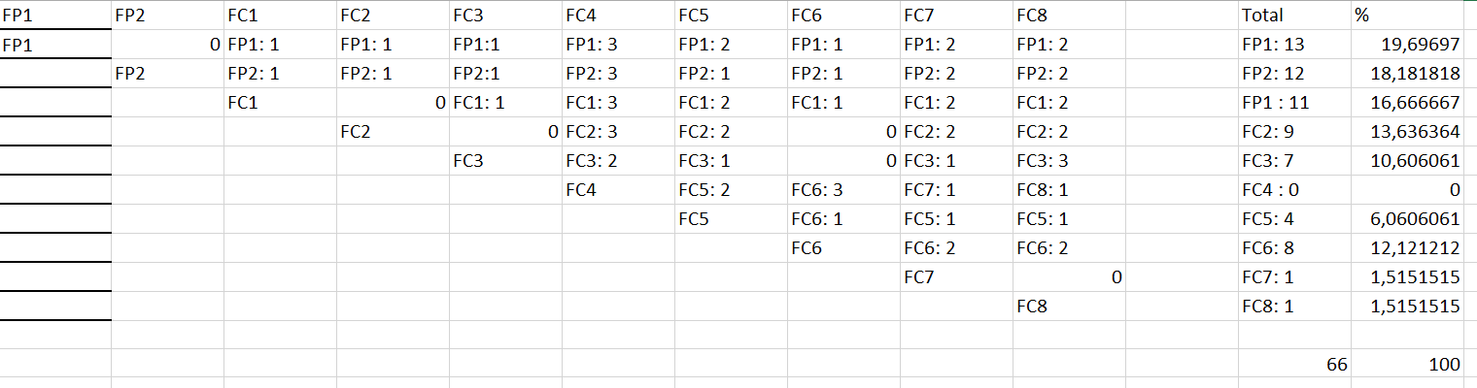
Hiérarchisation des fonctions

Slide 7
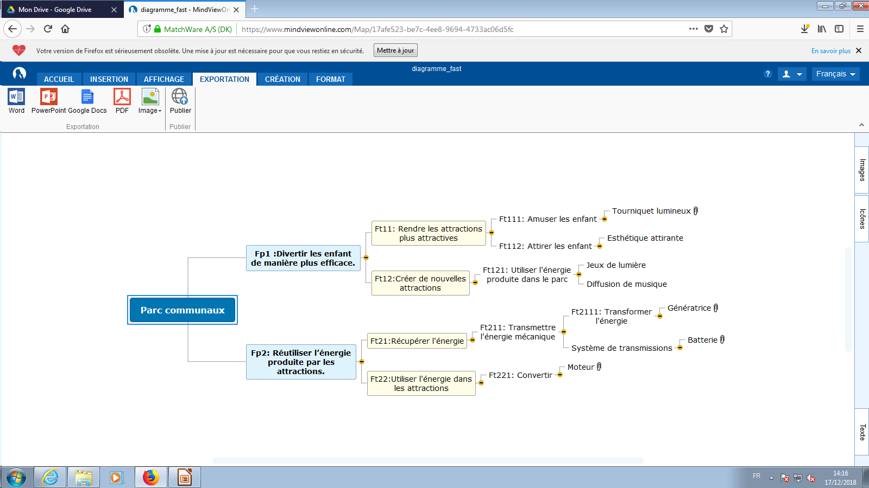
Diagramme FAST

Slide 8
Mécanique
Choix attraction
Les Composants
Normes

Slide 9
Mécanique
Choix de l’attraction : tourniquet
                Très utilisé
                Facile de récupérer de l’énergie avec un mouvent de rotation
Rotation Multiplicateur Génératrice
Départ : énergie cinétique de rotation
Fin : énergie électrique

Slide 10
Les composants
Les composants extérieurs
- Un plateau de 1,50 m de diamètre
- Des barres ou des bancs
- Un axe central ou les enfants pourront s'aider a tourner
- Un sol en tartan de 2m autour du tourniquets
Les composants intérieurs
- Roulement
- Multiplicateur
- Génératrice
Les composants liés
Batteries
Câbles

Slide 11
Normes
La norme européenne EN-1176-5 indique que le plateau central du tourniquet doit être plein et circulaire. Son diamètre doit être compris entre 0,50 m et 3 m.
La hauteur de chute libre ne peut être supérieure à 1m pour tout enfant placé sur le tourniquet. le plateau doit être à une distance du sol comprise entre 8 cm et 11 cm, ou à une distance supérieure à 40 cm et ce afin d’éviter les risques de coincement.
La zone de sécurité doit être d’au moins 2 m à partir de n’importe quel point extérieur du tourniquet, y compris en hauteur. Un revêtement amortissant, non dégradable, doit être installé sur une largeur d’au moins 1,5 m au-delà de l’aplomb du plateau tournant sur tout le périmètre du tourniquet.
Le niveau du sol sous le plateau doit être au même niveau que celui du revêtement de sécurité.

Slide 12
Vidéo Parc

Slide 13
Électronique
Schéma électronique
Code Arduino (C++)
  Initialisation de variable & librairie
  Initialisation des entrées/sorties et de la carte SD
  Code centrale
  Fonction « displayColor »

Slide 14
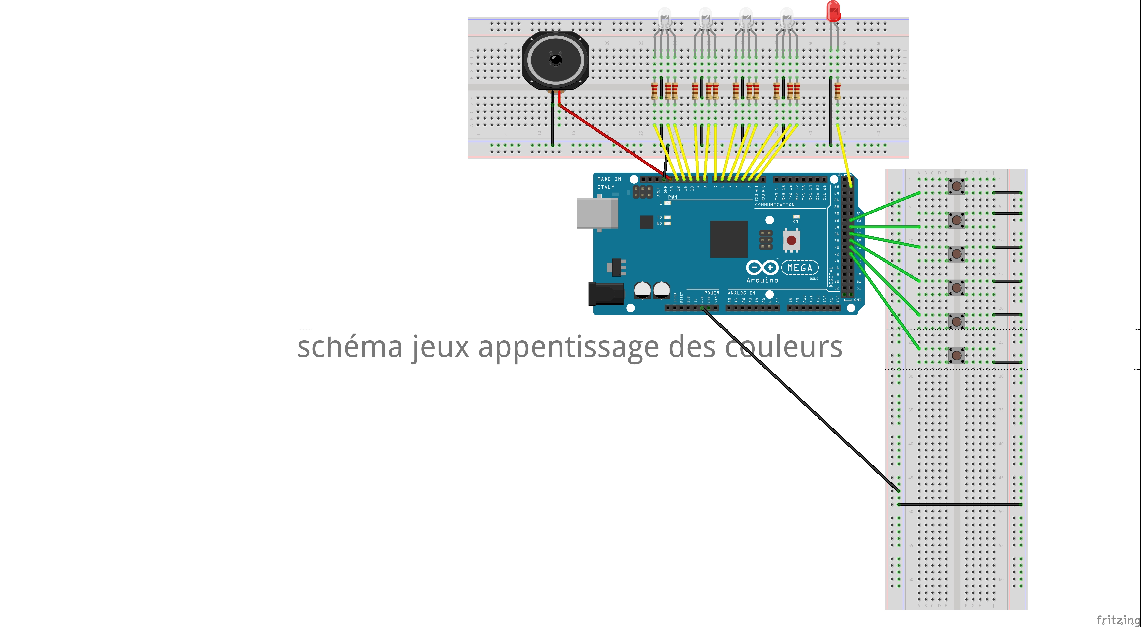
Circuit électronique

Slide 15
Code Arduino (C++)
Initialisation de variable & librairie
Initialisation des entrées/sorties et de la carte SD
Code centrale
Fonction « displayColor »

Slide 16
Initialisation des variable & librairie
#include <SPI.h>
#include <SD.h> // Inclure la librairie SD
#define SDPIN 30 // Chip Select du lecteur SD
#include <TMRpcm.h>
TMRpcm audio;
File myFile;
int pinbuton1 = 33;
int pinbuton2 = 35;
int pinbuton3 = 37;
int pinbuton4 = 39;
int pinbuton5 = 41;
int pinbuton6 = 43;
const byte PIN_LED_ROUGE = 23;
const byte PIN_LED2_R = 4;
const byte PIN_LED2_G = 5;
const byte PIN_LED2_B = 6;
const byte PIN_LED3_R = 7;
const byte PIN_LED3_G = 8;
const byte PIN_LED3_B = 9;
const byte PIN_LED4_R = 10;
const byte PIN_LED4_G = 11;
const byte PIN_LED4_B = 12;
const byte PIN_LED5_R = 13;
const byte PIN_LED5_G = 14;
const byte PIN_LED5_B = 15;
const byte PIN_LED_BLANC = 22;

Slide 17
Initialisation des entrées/sorties et de la carte SD
Serial.begin(9600);
//initialisation boutons
pinMode(pinbuton1, INPUT_PULLUP);
pinMode(pinbuton2, INPUT_PULLUP);
pinMode(pinbuton3, INPUT_PULLUP);
pinMode(pinbuton4, INPUT_PULLUP);
pinMode(pinbuton5, INPUT_PULLUP);
pinMode(pinbuton6, INPUT_PULLUP);
//initialisation de la partie audio
audio.speakerPin = 13;
audio.setVolume(4); // gestion du volume de 0 à 7
audio.quality(1);
// Initialisation de la carte SD
if (!SD.begin(SDPIN)) {
Serial.println("initialization failed!"); // S'il y a un soucis "initialization failed!" s'affichera au moniteur
return;
}
//initialisation leds
pinMode(PIN_LED_ROUGE, OUTPUT);
pinMode(PIN_LED_BLANC, OUTPUT);
pinMode(PIN_LED2_R, OUTPUT);
pinMode(PIN_LED2_G, OUTPUT);
pinMode(PIN_LED2_B, OUTPUT);
pinMode(PIN_LED3_R, OUTPUT);
pinMode(PIN_LED3_G, OUTPUT);
pinMode(PIN_LED3_B, OUTPUT);
pinMode(PIN_LED4_R, OUTPUT);
pinMode(PIN_LED4_G, OUTPUT);
pinMode(PIN_LED4_B, OUTPUT);
pinMode(PIN_LED5_R, OUTPUT);
pinMode(PIN_LED5_G, OUTPUT);
pinMode(PIN_LED5_B, OUTPUT);

Slide 18
Code centrale
// put your main code here, to run repeatedly:
boolean buton1 = digitalRead(pinbuton1); //rouge
boolean buton2 = digitalRead(pinbuton2); //bleu
boolean buton3 = digitalRead(pinbuton3); //vert
boolean buton4 = digitalRead(pinbuton4); //jaune
boolean buton5 = digitalRead(pinbuton5); //magenta
boolean buton6 = digitalRead(pinbuton6); //blanc
if (buton1 == 1){
digitalWrite(PIN_LED_ROUGE, HIGH);
audio.play("sounds/rouge.wav");
delay(5000);
digitalWrite(PIN_LED_ROUGE, LOW);
}
if (buton2 == 1){
displayColor(0, 0, 255, 2);
//led bleu
audio.play("sounds/bleu.wav");
delay(5000);
displayColor(0, 0, 0, 2);
}
if (buton2 == 1){
displayColor(0, 0, 255, 2);
//led bleu
audio.play("sounds/bleu.wav");
delay(5000);
displayColor(0, 0, 0, 2);
}
if (buton3 == 1){
displayColor(0, 255, 0, 3);
//led vert
audio.play("sounds/vert.wav");
delay(5000);
displayColor(0, 0, 0, 3);
}
if (buton4 == 1){
displayColor(255, 255, 0, 4);
//led jaune
audio.play("sounds/jaune.wav");
delay(5000);
displayColor(0, 0, 0, 4);
}
if (buton5 == 1){
displayColor(255, 0, 255, 5);
//led magenta
audio.play("sounds/magenta.wav");
delay(5000);
displayColor(0, 0, 0, 5);
}
if (buton6 == 1){
digitalWrite(PIN_LED_BLANC, HIGH);
//led blanc
audio.play("sounds/blanc.wav");
digitalWrite(PIN_LED_BLANC, LOW);
}

Slide 19
Fonction « displayColor »
void displayColor(byte r, byte g, byte b, byte led) {
// fonction pour l'alumage avec un couleur donné
if (led == 2){
analogWrite(PIN_LED2_R, ~r);
analogWrite(PIN_LED2_G, ~g);
analogWrite(PIN_LED2_B, ~b);
}
if (led == 3){
analogWrite(PIN_LED2_R, ~r);
analogWrite(PIN_LED3_G, ~g);
analogWrite(PIN_LED3_B, ~b);
}
if (led == 4){
analogWrite(PIN_LED4_R, ~r);
analogWrite(PIN_LED4_G, ~g);
analogWrite(PIN_LED4_B, ~b);
}
if (led == 5){
analogWrite(PIN_LED5_R, ~r);
analogWrite(PIN_LED5_G, ~g);
analogWrite(PIN_LED5_B, ~b);
}

Slide 20
Bibliographie & logiciel utiliser
Sites web :
  framapad.org
  Arduino.cc
  Idehack.com
  bases-brevets.inpi.fr
Logiciel :
  Mind View
  Fritzing
  Libreoffice
  Arduino IDE
  Blender 3D

